Slide 1

课程《人工智能原理与技术》
第三章搜索探寻与问题求解
搜索树构建与启发式搜索

Slide 2
目录
搜索的形式化描述
搜索树构建
01
02
03
04
启发式搜索
性能分析和案例

Slide 3
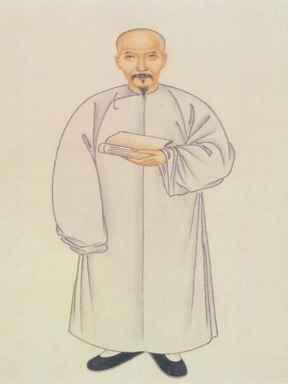
故记诵者，学问之舟车也
——清·章学诚《文史通义》
“学问之始，未能记诵；博涉既深，将趋记诵；故记诵者，学问之舟车也”。背诵是学问的基本功，犹如搜索算法从庞大解空间中搜索得到与问题相对应、满足一定约束条件的最佳答案，寻找一条从初始状态（问题所处状态）到目标状态（答案所处状态）的最佳路径。
Notes:
正文

Slide 4
搜索的形式化描述
问题导入
测量问题：
问题: 用3个杯子，测量出7升水
9 l
5 l
3 l
Notes:
正文

Slide 5
搜索的形式化描述
Solution 1:
a b c
0 0 0 start
3 0 0
0 0 3
3 0 3
0 0 6
3 0 6
0 3 6
3 3 6
1 5 6
0 5 7 goal
Solution 2:
a b c
0 0 0 start
0 5 0
3 2 0
3 0 2
3 5 2
3 0 7 goal
9 l
5 l
3 l
哪一个更优？

Slide 6
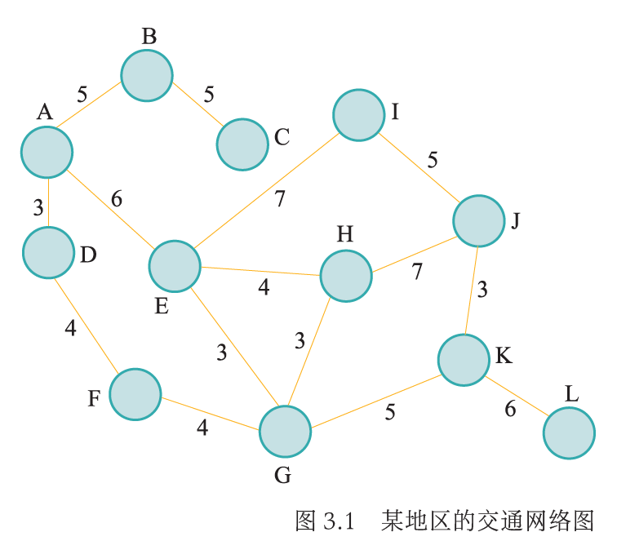
搜索的形式化描述
<状态、动作、状态转移、路径/代价、目标测试〉
状态（state）
广义来说状态是对搜索算法和搜索环境当前所处情形的描述信息。在左图中，搜索算法要从城市A出发找到一条到城市K最短路线，影响其下一步行动的信息只有算法当前所位于的城市，因此每个城市即为一个状态。搜索算法刚开始所在状态（即城市A）被称为初始状态，完成任务时所在状态（即城市K）被称为终止状态。
以求取从城市A到城市K之间
一条行驶时间最短路线为例
Notes:
正文

Slide 7
搜索的形式化描述
<状态、动作、状态转移、路径/代价、目标测试〉
动作（ action）
为了完成最短路径的探索，算法需要不断从一个状态转移到下一个状态。算法从一个状态转移到另外一个状态所采取的行为被称为动作。在这个问题中，动作即为乘坐一趟列车从当前城市到下一城市。显然在这个问题中，任何状态下可选择的动作都是离散的、而非连续。
以求取从城市A到城市K之间
一条行驶时间最短路线为例
Notes:
正文

Slide 8
搜索的形式化描述
<状态、动作、状态转移、路径/代价、目标测试〉
状态转移（state transition）
算法选择了一个动作之后，其所处状态也会发生相应变化，这个过程被称为状态转移。如算法在当前城市A选择乘上开往邻接城市D的列车，那么将发生从状态A到状态D的状态转移。
以求取从城市A到城市K之间
一条行驶时间最短路线为例
Notes:
正文

Slide 9
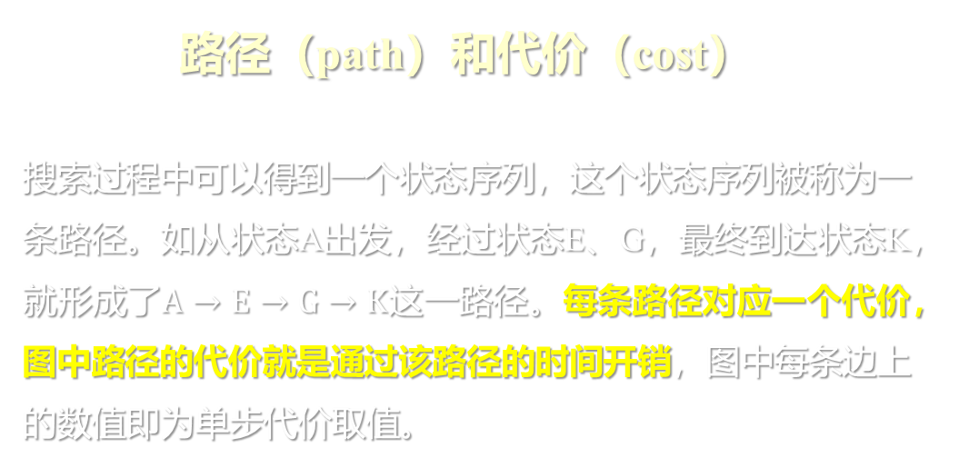
搜索的形式化描述
<状态、动作、状态转移、路径/代价、目标测试〉
路径（path）和代价（cost）
搜索过程中可以得到一个状态序列，这个状态序列被称为一条路径。如从状态A出发，经过状态E、G，最终到达状态K，就形成了$A→E→G→K$这一路径。每条路径对应一个代价，图中路径的代价就是通过该路径的时间开销，图中每条边上的数值即为单步代价取值。
以求取从城市A到城市K之间
一条行驶时间最短路线为例
Notes:
正文

Slide 10

搜索的形式化描述
<状态、动作、状态转移、路径/代价、目标测试〉
目标测试（goal test）
目标测试函数$goal_test(s)$用于判断状态$s$是否为目标状态。在图中，如果当前状态为K，那么目标测试通过，否则不通过。
当然，寻找所得的路径（从初始状态到终止状态）是否满足“路径最短”这一约束条件，还需要另行判断。
以求取从城市A到城市K之间
一条行驶时间最短路线为例
Notes:
正文

Slide 11
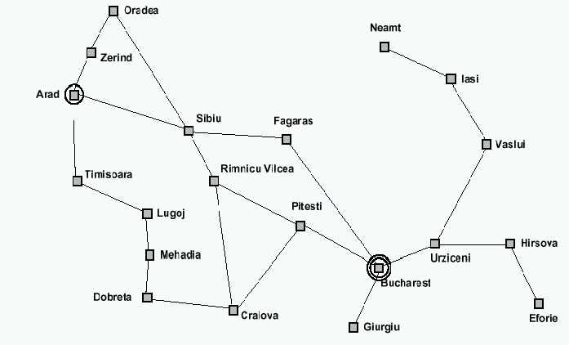
搜索的形式化描述实例
罗马尼亚问题：
一个Agent如何从罗马尼亚的Arad走到Bucharest？

Slide 12
搜索的形式化描述例子
一个问题用5个部分进行形式化描述（以罗马尼亚问题为例）
1）初始状态 ：In Arad
2）行动 ： ACTIONS(s) ，给定一个状态s，ACTIONS(s)返回状态s下可以执行的动作的集合，例如状态s为“In Arad” ， ACTIONS(s) 返回的行动为 { Go (Sibiu), Go (Timisoara), Go (Zerind) }
3）转移模型 ：RESULT(s，a)，在状态s下，执行a动作后，达到的状态。
RESULT( In (Arad)，Go (Sibiu) ) = In (Sibiu)

Slide 13
搜索的形式化描述实例
一个问题用5个部分进行形式化描述（以罗马尼亚问题为例）
4）目标测试 ：确定给定的状态是不是目标状态。目标状态集为{ In (Bucharest) }
5）路径耗散 ：路径耗散函数为每条路径赋一个耗散值，即边加权。罗马尼亚案例中,路径耗散可用公里数表示的路径长度。采用行动a从状态s走到状态s’所需要的单步耗散用c(s, a, s’)。
问题的解是从初始状态到目标状态的一组行动序列。解的质量由路径耗散函数衡量，路径耗散值最小的即为最优解。

Slide 14
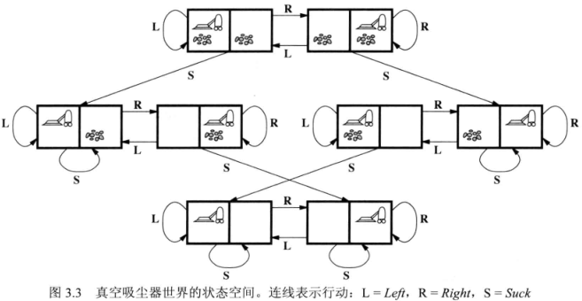
搜索的形式化描述实例
真空吸尘器世界问题

Slide 15
搜索的形式化描述实例
真空吸尘器世界问题可形式化如下：
状态：状态由Agent位置和灰尘位置确定。Agent的位置有两个，每个位置都可能有灰尘，因此可能的世界状态有2x2x2=8个。对于具有n个位置的大型环境，可能的世界状态数为nx2^n个。
初始状态：任何一个状态都可能是初始状态。
行动：每个状态下可执行的行动只有三个Left（左移），Right（右移），Suck（吸尘）
转移模型：行动会产生对应的预期效果。除了在最左边位置不能再左移，最右边位置不能再右移，且干净的位置吸尘没有效果以外，其他所有可能的行动后的状态空间如图所示。
目标测试：检查所有位置是否干净
路径消耗：每一步耗散值为1，整个路劲耗散值为路径的总步数。

Slide 16
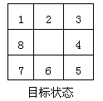
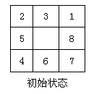
搜索的形式化描述实例
八数码问题游戏：
一个3x3的棋盘中有8个数字棋子和一个空格，与空格相邻棋子可滑动到 空格中。游戏目标要达到右侧给出的指定状态。
Notes:
八数码的问题可形式化如下：
可能状态：所有8个棋子及空格在棋盘上的可能分布
初始状态：任何可能状态里的一种。
行动：与空格相邻的数字棋子可能发生的合法移动（上移，下移，左移，右移）
转移模型：对应棋子移动后的合法状态
目标测试：检测最终状态布局是否与图中右侧给定状态一致。
路径耗散：每一步耗散值为1，总的路径耗散值为路径中的步数。

Slide 17
搜索的形式化描述实例
八数码的问题可形式化如下：
可能状态：所有8个棋子及空格在棋盘上的可能分布
初始状态：任何可能状态里的一种。
行动：与空格相邻的数字棋子可能发生的合法移动（上移，下移，左移，右移）
转移模型：对应棋子移动后的合法状态
目标测试：检测最终状态布局是否与图中右侧给定状态一致。
路径耗散：每一步耗散值为1，总的路径耗散值为路径中的步数。

Slide 18
目录
搜索的形式化描述
搜索树构建
01
02
03
04
启发式搜索
性能分析和案例

Slide 19
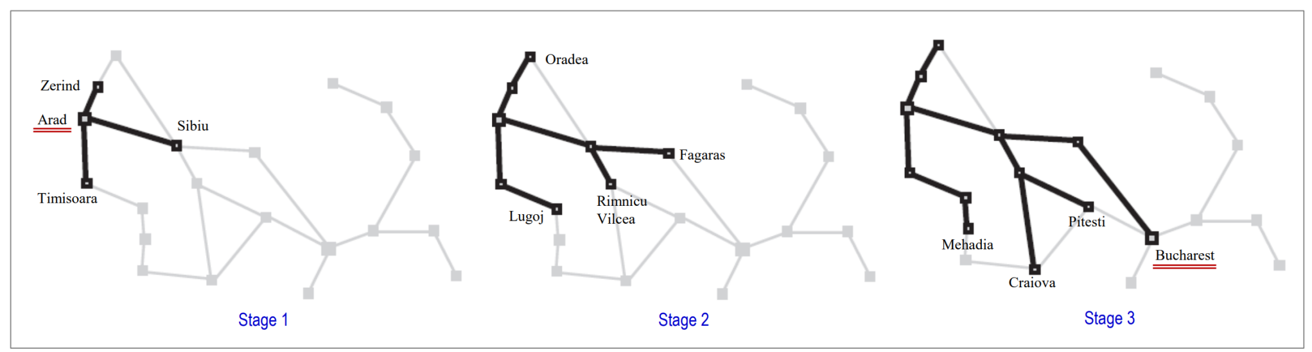
搜索过程可视为搜索树的构建
通过图搜索在该罗马尼亚地图上生成一系列搜索路径

Slide 20
搜索树的构建
树的根节点为初始状态
从根节点出发，通过各种行为扩张当前状态，生成树的中间节点
状态之间用边S表示
树的叶子表示最终状态，边用行动和代价表示

Slide 21
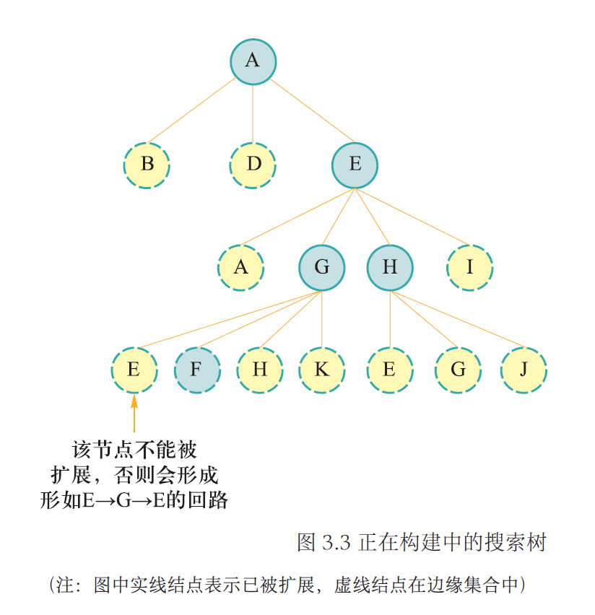
搜索树的构建
以求取从城市A到城市K之间
一条行驶时间最短路线为例
Notes:
正文

Slide 22
搜索树的构建
3
A
4
B
4
C
问题空间
S
5
5
G
4
D
E
F
3
2
4
3
S
4
4
A
D
5
5
2
对应的搜索树
B
D
A
E
4
5
2
4
5
4
C
E
E
B
B
F
2
4
5
4
4
5
4
4
3
D
F
B
F
C
E
A
C
G
3
4
3
4
G
C
G
F
3
G

Slide 23
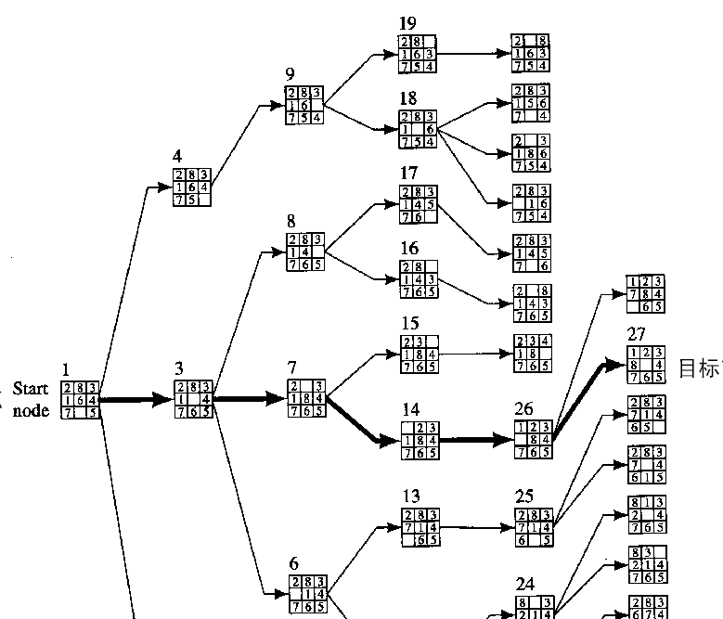
8数码搜索树
2
8
3
1
6
4
7
5

Slide 24
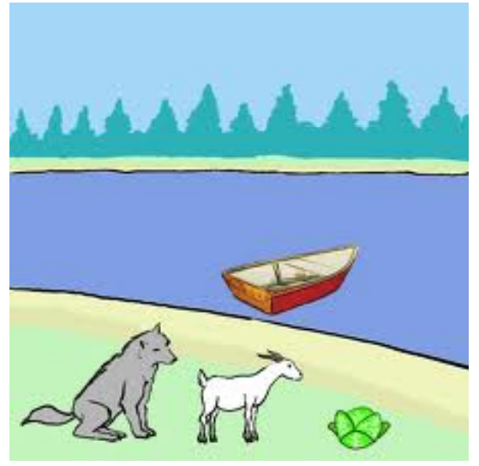
搜索树的构建思考题
农夫、白菜、羊和狼过河问题。现在农夫、白菜、羊和狼都在左岸，农夫有一条船，过河时，除农夫外，每次只能带一样东西，农夫不在，狼要吃羊，羊要吃白菜。现在要把他们全部安全送到右岸去。
写出问题的形式化描述.画出状态空间图（树）。

Slide 25
搜索树的构建思考题
用四元组表示（f,c,g,w）农夫、白菜、羊和狼是否在左岸，1表示在左岸，0表示不在左岸。
初始状态（1，1，1，1），目标状态（0，0，0，0）
行动：L(f，j)表示从左岸把j样东西送到右岸(j=1表示白菜， j=2表示羊， j=3表示狼，j=0表示农夫什么都不载）； R(f，j)表示从右岸把j样东西送到左岸
L(f，1) 则（1，1，1，1） （0，0，1，1）

Slide 26
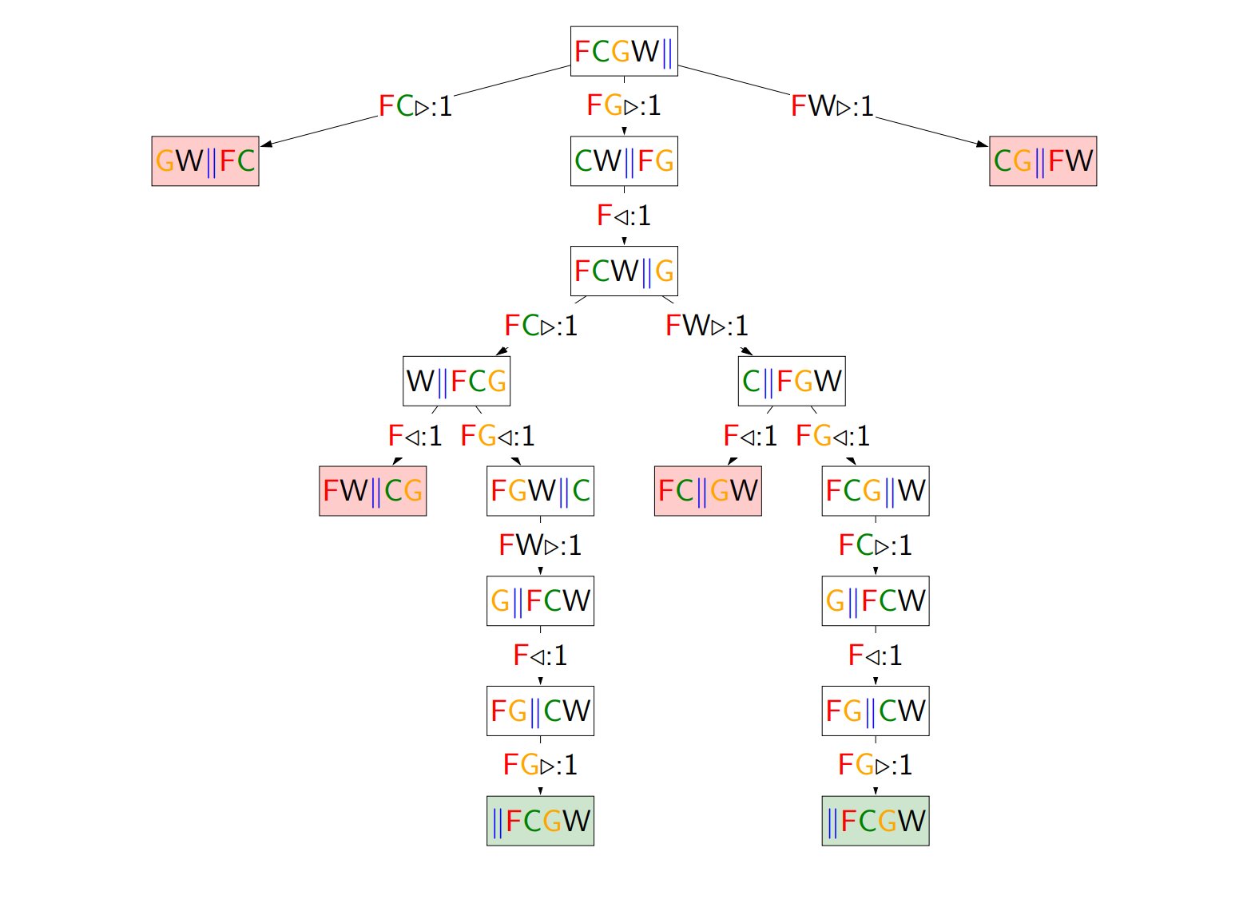
搜索树的构建思考题
搜索树

Slide 27
目录
搜索的形式化描述
搜索树构建
01
02
03
04
启发式搜索
性能分析和案例

Slide 28
搜索的基本问题与主要过程
搜索中需要解决的基本问题：
（1）是否一定能找到一个解（完备性）。
（2）找到的解是否是最佳解。（最优性）
（3）找到解需要花费多长时间？（时间复杂度）
（4）在执行搜索的过程中需要多少内存？（空间复杂度）
（5）是否终止运行或是否会陷入一个死循环。

Slide 29
搜索策略
1. 搜索方向：
(1) 数据驱动：从初始状态出发的正向搜索。
正向搜索——从问题给出的条件出发。
(2) 目的驱动：从目的状态出发的逆向搜索。
逆向搜索：从想达到的目的入手，看哪些操作算子能产生该目的以及应用这些操作算子产生目的时需要哪些条件。
(3) 双向搜索
双向搜索：从开始状态出发作正向搜索，同时又从目的状态出发作逆向搜索，直到两条路径在中间的某处汇合为止。
2.无信息搜索与启发式搜索:

Slide 30
无信息搜索（盲目搜索）
什么是无信息搜索？
无信息搜索也被称为盲目搜索。
该术语（无信息、盲目的）意味着该搜索策略没有超出问题定义提供的状态之外的附加信息。
所有能做的就是生成后继结点，并且从区分一个目标状态或一个非目标状态。
所有的搜索策略是由节点扩展的顺序加以区分。
这些搜索策略是：宽度优先、深度优先、以及一致代价搜索（数据结构中已经学过）。

Slide 31
启发式搜索
启发式策略和信息
“启发”（heuristic）：关于发现和发明操作算子及搜索方法的研究。
在状态空间搜索中，启发式被定义成一系列操作算子，并能从状态空间中选择最有希望到达问题解的路径。
启发式策略：利用与问题有关的启发信息进行搜索。
在具体求解中，能够利用与该问题有关的信息来简化搜索过程，称此类信息为启发信息。
启发式搜索：利用启发信息的搜索过程。

Slide 32
启发式搜索
评价函数
评价函数的任务就是估计待搜索结点的“有希望”程度，并依次给它们排定次序（在open表中）。
评价函数 ：从初始结点经过 结点到达目的 结点的路径的最小代价估计值，其一般形式是
一般地，在 中， 的比重越大，越倾向于宽度优先搜索方式，而 为启发式函数，比重越大，表示启发性能越强。

Slide 33
启发式搜索
最佳优先搜索
想法:创建一个评价函数f(n) 用于每个结点
评估 “可取性” 扩展最可取的结点
实现:
按可取性递减的顺序排列未扩展结点
特殊情况:
贪婪最佳优先搜索
A* 搜索
Notes:
最佳优先搜索：
评估函数:评估节点期望扩展的程度
估价函数（evaluation function）：是用来估算节点希望程度的量度。它能提供一个评定候选扩展节点的方法，
以便确定哪个节点最有可能在通向目标的最佳路径上。
总是选择“最有希望”的节点作为下一个被扩展的节点

Slide 34
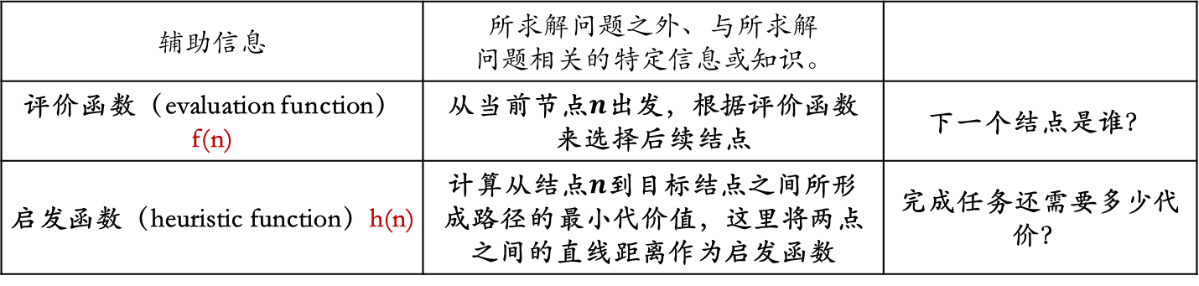
贪婪最佳优先搜索：有信息（informed）搜索或启发式（heuristic）搜索
两个重要函数：评价函数与启发函数
辅助信息 | 所求解问题之外、与所求解 问题相关的特定信息或知识。
评价函数（evaluation function）f(n) | 从当前节点$n$出发，根据评价函数来选择后续结点 | 下一个结点是谁？
启发函数（heuristic function）h(n) | 计算从结点$n$到目标结点之间所形成路径的最小代价值，这里将两点之间的直线距离作为启发函数 | 完成任务还需要多少代价？
贪婪最佳优先搜索(Greedy best-first search)：评价函数f(n)=启发函数h(n)
Notes:
表格

Slide 35
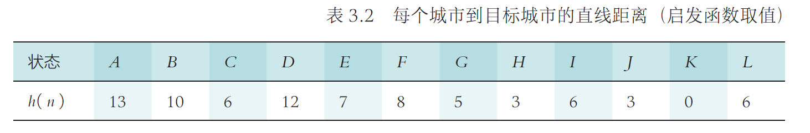
贪婪最佳优先搜索：有信息（informed）搜索或启发式（heuristic）搜索
每个城市到目标城市（即城市K）的直线距离（启发函数取值）
求取从城市A到城市K之间
一条行驶时间最短路线

Slide 36
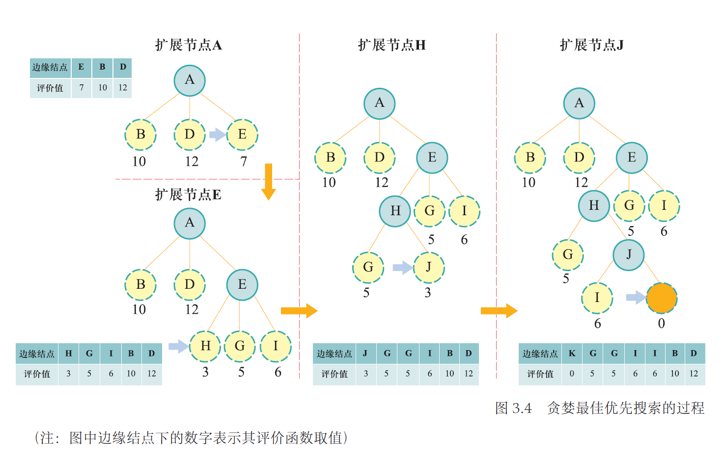
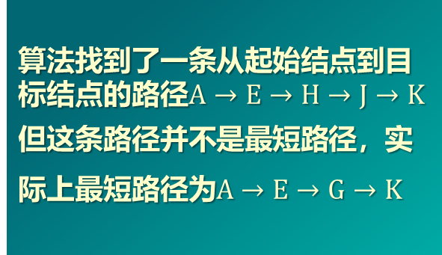
贪婪最佳优先搜索：将启发函数作为评价函数的搜索过程
算法找到了一条从起始结点到目标结点的路径$A→E→H→J→K$
但这条路径并不是最短路径，实际上最短路径为$A→E→G→K$
贪婪最佳优先搜索的过程。
图中边缘结点下数字表示其评价函数取值
Notes:
表格

Slide 37

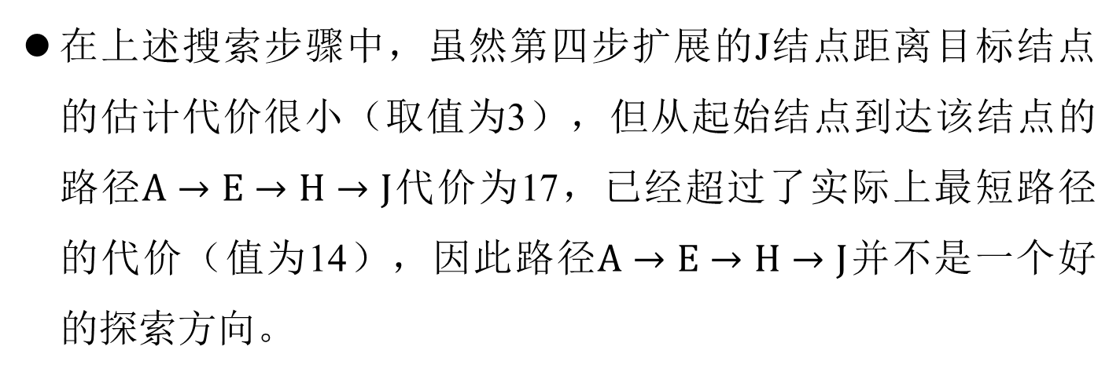
贪婪最佳优先搜索：为什么会失败
在上述搜索步骤中，虽然第四步扩展的J结点距离目标结点的估计代价很小（取值为3），但从起始结点到达该结点的路径$A→E→H→J$代价为17，已经超过了实际上最短路径的代价（值为14），因此路径$A→E→H→J$并不是一个好的探索方向。
Notes:
表格

Slide 38
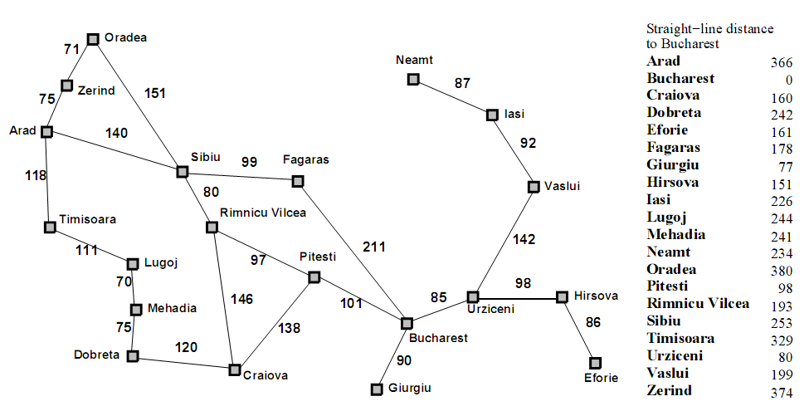
贪婪最佳优先搜索另一个例子
h(x)

Slide 39
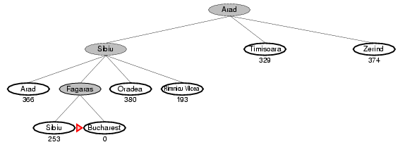
贪婪最佳优先搜索另一个例子

Slide 40
贪婪最佳优先搜索另一个例子
Notes:
可能陷入死循环。考虑从Iasi(雅西)到Fagaras, 根据到目标的最近直线距离，启发式建议
先扩展Neamt, 扩展Neamt时，将Iasi到目标结点的直线距离最近，所以又去扩展Iasi,从而导致死循环。

Slide 41
贪婪最佳优先搜索的性能
完备性? 否–会陷入死循环，除非采用了排除环路的剪枝方法
最优性? 否
时间复杂度? O(b^{m}), 一个好的启发式函数可以有效降低复杂度。
空间复杂度? O(b^{m})
b---分支因子 m--搜索空间的最大深度
Notes:
贪婪优先算法性能分析：
完备性：是有限状态空间搜索，也是不完备的。可能陷入死循环。考虑从Iasi(雅西)到Fagaras, 根据到目标的最近直线距离，启发式建议
先扩展Neamt, 扩展Neamt时，将Iasi到目标结点的直线距离最近，所以又去扩展Iasi,从而导致死循环。
时间复杂度：
空间复杂度：
m: 搜索深度

Slide 42
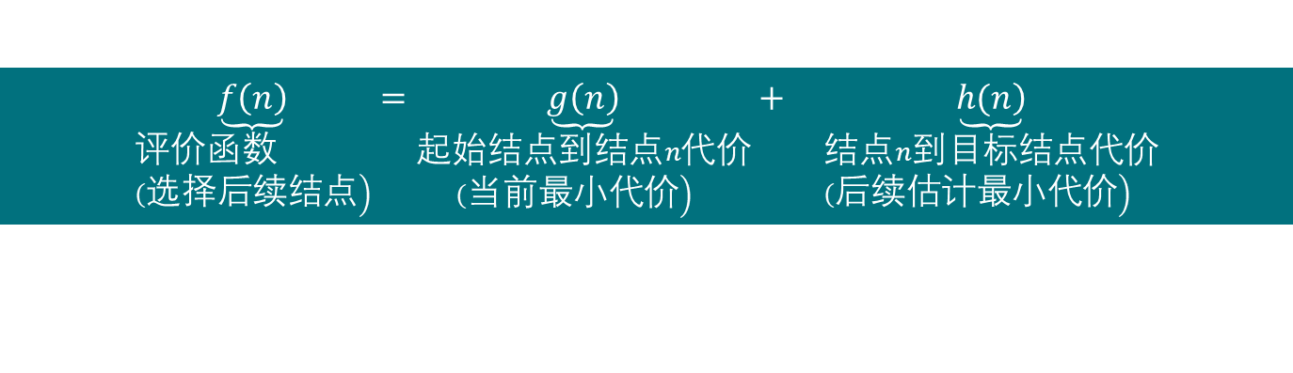
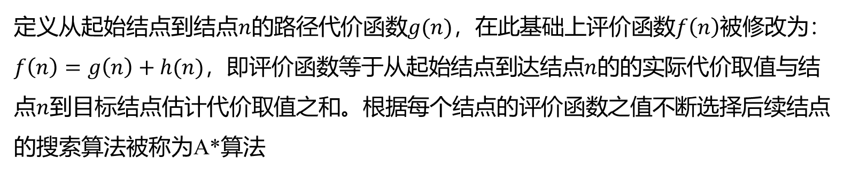
A*搜索算法：耗散值和启发函数各司其职
在评价函数中考虑从起始结点到当前结点的路径代价
$$\underset{\begin{aligned}&评价函数 \\ &\left.(选择后续结点\right)\end{aligned}}{\underbrace{f\left(n\right)}}=\underset{\begin{aligned}&起始结点到结点n代价 \\ &\left. (当前最小代价\right)\end{aligned}}{\underbrace{g\left(n\right)}}+ \underset{\begin{aligned}&结点n到目标结点代价 \\ &\left.(后续估计最小代价\right)\end{aligned}}{\underbrace{\left.h(n\right)}}$$
定义从起始结点到结点$n$的路径代价函数$g(n)$，在此基础上评价函数$f\left(n\right)$被修改为：$f\left(n\right)=g\left(n\right)+h(n)$，即评价函数等于从起始结点到达结点$n$的的实际代价取值与结点$n$到目标结点估计代价取值之和。根据每个结点的评价函数之值不断选择后续结点的搜索算法被称为A*算法
Notes:
表格

Slide 43
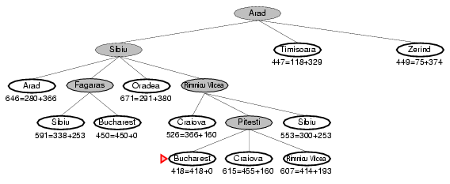
A*搜索算法实例

Slide 44
目录
搜索的形式化描述
搜索树构建
01
02
03
04
启发式搜索
性能分析和案例

Slide 45
A*搜索性能分析：可容性
若对每个结点n，满足h(n) ≤ h*(n),则 h(n)是可采纳的。
其中 h*(n) 是从结点n到达目标结点的真实代价。
可采纳启发式不会过高估计到达目标的代价。
例如: hSLD(n) (不会高估真实距离)
定理: 如果h(n)是可采纳的, A*搜索树搜索版本是最优的。
Notes:
启发式函数如何设计？！！！Admissible heuristics ?
如何保证基于该启发函数的搜索算法的最优性：启发函数的可采纳性和一致性
可采纳的启发式算法；H*(n)是n到目标的最短路经的启发值
（1）对于结点n，总是有启发式函数h(n)≤h*(n) （h*(n)表示结点n到目标结点的真实代价），则启发式可采纳性启发式。
基于该启发式设计的算法具有可采纳性则称该算法具有可采纳性。
（即可采纳启发式：它从不过高的估计到达目标的代价）

Slide 46
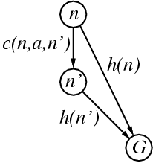
A*搜索性能分析：一致性
如果对于每个结点n和通过任一行动a生成的n'的每个后继结点满足h(n) ≤ c(n,a,n') + h(n')，则称启发式h(n) 是一致的。
若 h 是一致的, 则
f(n') = g(n') + h(n')
= g(n) + c(n,a,n') + h(n')
≥ g(n) + h(n)
= f(n)
i.e., f(n) 在任何路径上都是非递减的。
定理: 如果h(n)是一致的, A*搜索图搜索版本是最优的。
Notes:
一致性（单调性）
称启发式h（n）是一致的：如果对于每个结点n和通过任一行动a生成每个后续结点n’，从结点n到达目标的估计代价
不大于从n到n’的单步代价与从n’到达目标的估计代价之和：
h(n) ≤ c(n,a,n') + h(n')
=>评价函数f(n)值是非递减的

Slide 47
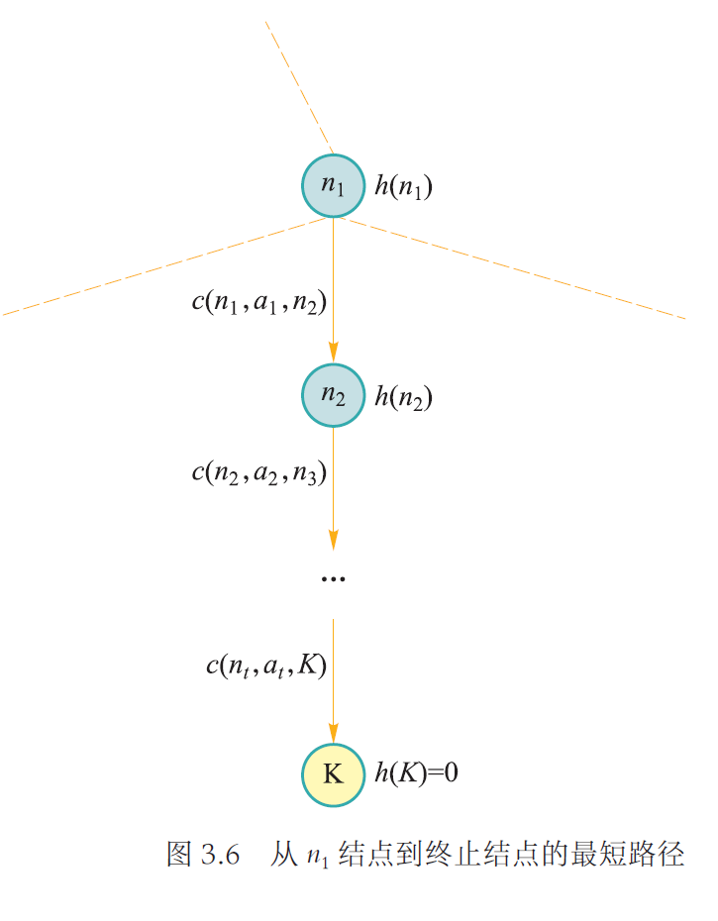
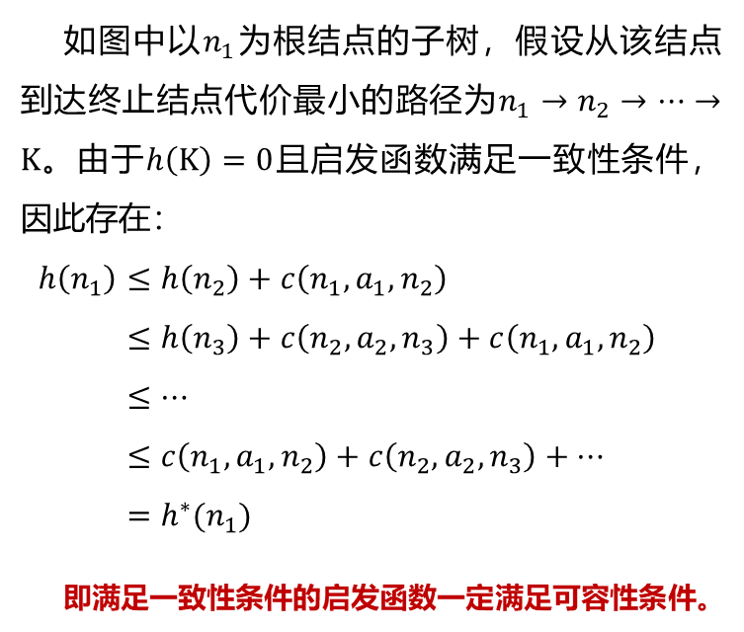
A*搜索性能分析：一致性必然导致可容性
如图中以$n_{1}$为根结点的子树，假设从该结点到达终止结点代价最小的路径为$n_{1}→n_{2}→⋯→K$。由于$h\left(K\right)=0$且启发函数满足一致性条件，因此存在：
$$h\left(n_{1}\right)≤h\left(n_{2}\right)+c\left(n_{1},a_{1},n_{2}\right) \\ ≤h\left(n_{3}\right)+c\left(n_{2},a_{2},n_{3}\right)+c\left(n_{1},a_{1},n_{2}\right) \\ ≤⋯ \\ ≤c\left(n_{1},a_{1},n_{2}\right)+c\left(n_{2},a_{2},n_{3}\right)+⋯+c\left(n_{t},a_{t},K\right) \\ =h^{∗}(n_{1})$$
即满足一致性条件的启发函数一定满足可容性条件。
一致性是一个比可容性更严格的性质，即一个启发函数如果满足一致性条件，那么该启发函数必然满足可容性条件。
Notes:
表格

Slide 48
A*搜索性能分析：
保证找到最短路径（最优解）的条件，关键在于估价函数f(n)的选取（或者说h(n)的选取）。
我们以h*(n)表达状态n到目标状态的距离，那么h(n)的选取大致有如下三种情况：
1.如果h(n)< h*(n) ，这种情况下，搜索的点数多，搜索范围大，效率低。但能得到最优解。
2.如果h(n)= h*(n) ，即距离估计h(n)等于最短距离，那么搜索将严格沿着最短路径进行， 此时的搜索效率是最高的。
3.如果 h(n)> h*(n) ，搜索的点数少，搜索范围小，效率高，但不能保证得到最优解。

Slide 49
A*搜索性能分析：
完备性? 是 (unless there are infinitely many nodes with f ≤ f(G) )
最佳性? 是
时间复杂度? 指数级
空间复杂度? Keeps all nodes in memory

Slide 50
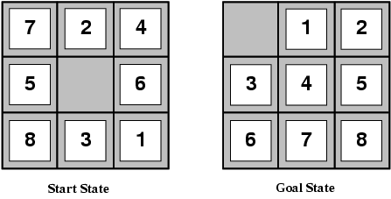
A*搜索的应用
E.g., 针对八数码问题:
h₁(n) = 不在位的棋子数
h₂(n) =所有棋子到其目标位置的距离和
h₁(S) = ? 8
h₂(S) = ? 3+1+2+2+2+3+3+2 = 18

Slide 51
A*算法应用举例
S₀
2 8 3
1 4
7 6 5
h*=4 f=4
Sg
f=6 g*=1h*=3 f=6 f=6
1 2 3
8 4
7 6 5
2 8 3
1 4
7 6 5
2 3
1 8 4
7 6 5
f=4
2 8 3
1 4
7 6 5
2 8 3
1 6 4
7 5
g*=2 h*=2 f=6
f=4
例八数码难题。
2 3
1 8 4
7 6 5
2 3
1 8 4
7 6 5
f(n)=d(n)+P(n)
d(n) 深度
P(n):与目标距离和
显然满足
P(n)≤ h*(n)
即f*=g*+h*
g*=3 h*=1
f=4
1 2 3
8 4
7 6 5
Sg
f=6
g*=4 h*=0
f=4
1 2 3
8 4
7 6 5
1 2 3
7 8 4
6 5
八数码难题h(n)=P(n)的搜索树
29

Slide 52
A*算法应用举例
S₀
2 8 3
1 4
7 6 5
h*=3 f=3
Sg
f=4 g*=1h*=3 f=5 f=5
1 2 3
8 4
7 6 5
2 8 3
1 4
7 6 5
2 3
1 8 4
7 6 5
f=4
2 8 3
1 4
7 6 5
2 8 3
1 6 4
7 5
f=5 f=6
g*=2 h*=2 f=6
f=4
例八数码难题。
8 3
2 1 4
7 6 5
2 8 3
7 1 4
6 5
2 3
1 8 4
7 6 5
2 3
1 8 4
7 6 5
f(n)=d(n)+P(n)
d(n) 深度
P(n):不在位棋子数
显然满足
P(n)≤ h*(n)
即f*=g*+h*
g*=3 h*=1
f=4
1 2 3
8 4
7 6 5
Sg
f=6
g*=4 h*=0
f=4
1 2 3
8 4
7 6 5
1 2 3
7 8 4
6 5
八数码难题h(n)=P(n)的搜索树
30

Slide 53
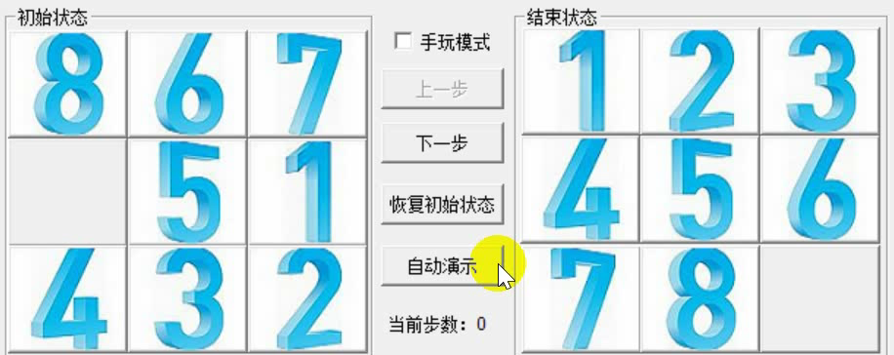
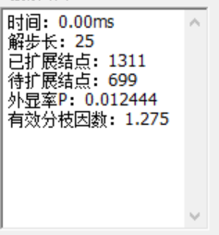
A*搜索的应用
启发函数：表示所有图片到其目标位置的距离和

Slide 54
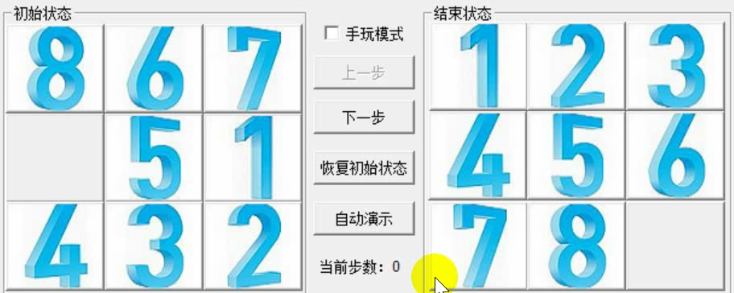
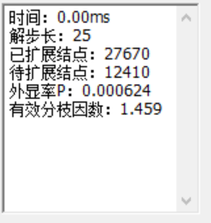
A*搜索的应用
启发函数：表示不在位的图片数

Slide 55
A*搜索的应用
对于任意结点n， 若h₂(n) ≥ h₁(n)，称h₂比h₁占优势，h₂ 更利于搜索。
搜索代价(扩展的平均结点数):
d=12 IDS = 3,644,035 nodes (迭代加深搜索) A*(h₁) = 227 nodes A*(h₂) = 73 nodes
d=24 IDS = too many nodes A*(h₁) = 39,135 nodes A*(h₂) = 1,641 nodes
Notes:
对于任意结点n，h2(n) ≥ h1(n),因此称h2比h1占优势
设计接近、又总是小于等于h*(n)的h(n)是应用A*算法(h(n) ≤ h*(n))搜索问题解答的关键。

Slide 56
A*搜索的应用
从松弛问题出发设计可采纳的启发式
减少了行动限制的问题称为松弛问题。
一个松弛问题的最优解是原有问题的可采纳的启发式。
八数码问题松弛问题
棋子可以移动到任一位置, 则h₁(n) 能够给出最短路径解。
棋子可以移动到相邻位置，则h₂(n) 能够给出最短路径解。
Notes:
从松弛问题出发设计可采纳的启发式。
减少了行动限制的问题称为松弛问题；
一个松弛问题的最优解是原有问题的可采纳的启发式：
原因：减少限制，松弛问题增加了状态空间的边，原有问题中的任一最优解同样是松弛问题的最优解；
但是松弛问题可能存在更好的解，增加的边可能导致捷径
H1(n)给出最短解的确切步数？？

